Slide 1
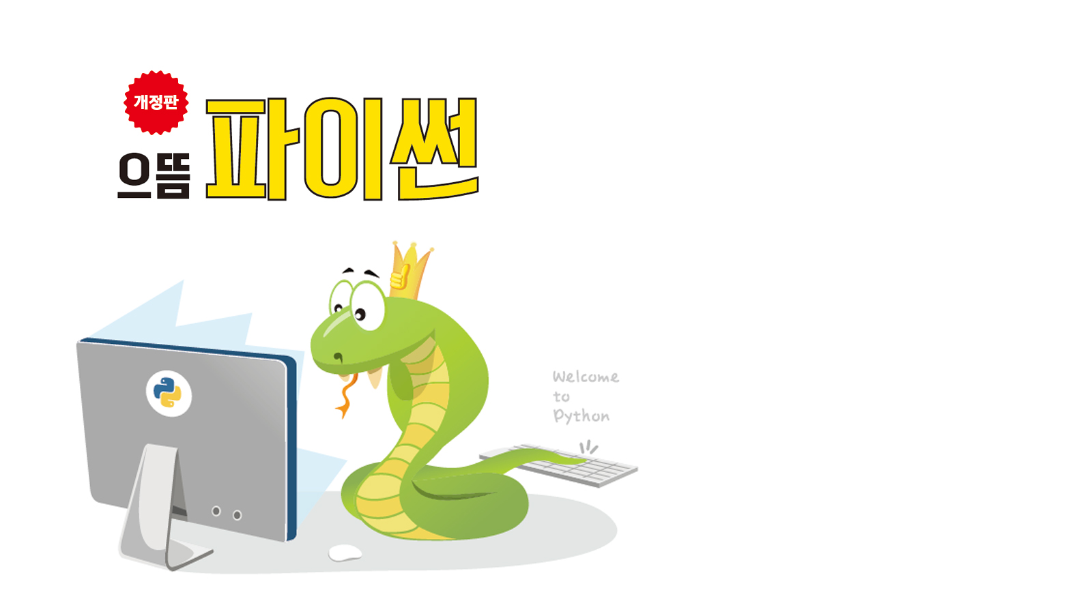
9장 예외 처리와 파일

Slide 2
학습목표
• 프로그램 작성 시 발생 가능한 구문 오류와 예외에 대해 알아본다.
• 프로그램이 문법적으로 올바르더라도 발생할 수 있는 예외에 대해서 살펴본다.
• 예외를 처리하기 위해서 try-except 문에 대해서 배워보고 직접 활용할 수 있다.
• 파이썬에서 제공하는 예외 이외의 예외를 발생시킬 때에 사용할 수 있는 raise 문에 대해서 이해하고 활용한다.
• 파일의 개념에 대해 이해한다.
• 파일 입력과 출력을 위한 함수에 대해 알아보고 이들을 이용하여 파일을 생성하고, 저장하고, 읽어 들일 수 있다.
• 파일의 다룰 때에 사용되는 파일 입출력 모드에 대해 이해한다.
• 파일 입출력 시 발생 가능한 예외에 대하여 알아본다.
• 파일과 관련된 코드를 더욱 효율적으로 구현할 수 있도록 도와주는 with 문의 사용법을 익힌다.

Slide 3
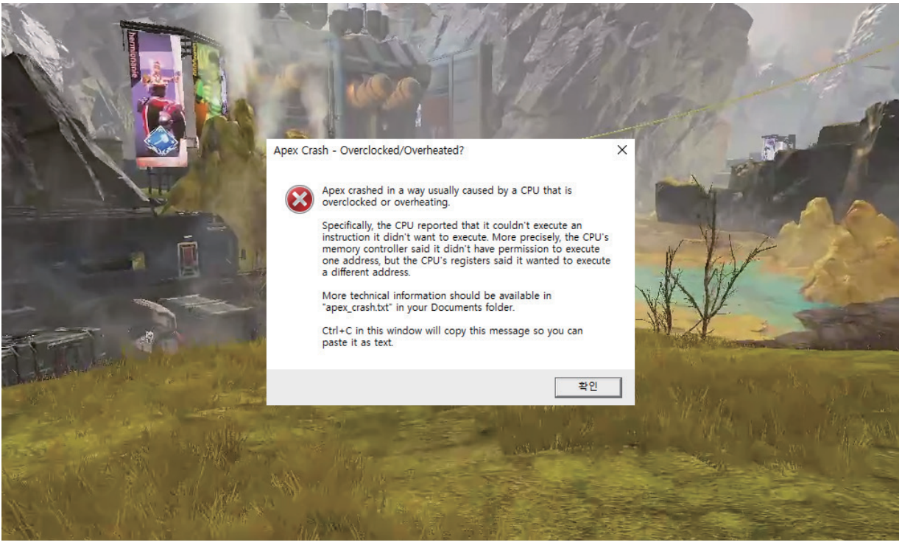
9.1 안전한 코딩을 위한 예외 처리
오류
특정한 언어에서 정해진 문법을 따르지 않는 명령이 입력되어 프로그램이 문제를 일으키는 것

Slide 4
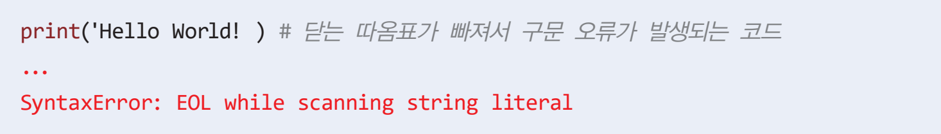
9.1 안전한 코딩을 위한 예외 처리
오류의 종류와 특징
구문 오류^{Syntax Error}
print() 함수에서 따옴표를 빼먹는 등의 오류
문법 오류, 파싱 오류라고도 한다
값 오류, 인덱스 오류, 0으로 나누기 오류, 파일 가져오기 오류 등 단순 오류는 미리 찾아서 고칠 수 있다
많은 프로그램에서 오류를 수행 전에 찾기 어려운 경우가 많다.

Slide 5
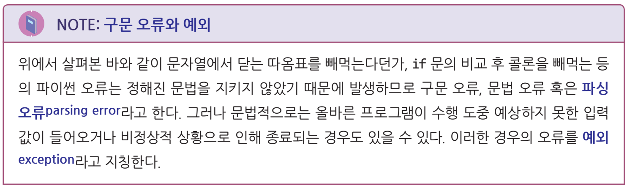
9.1 안전한 코딩을 위한 예외 처리
오류의 종류와 특징

Slide 6
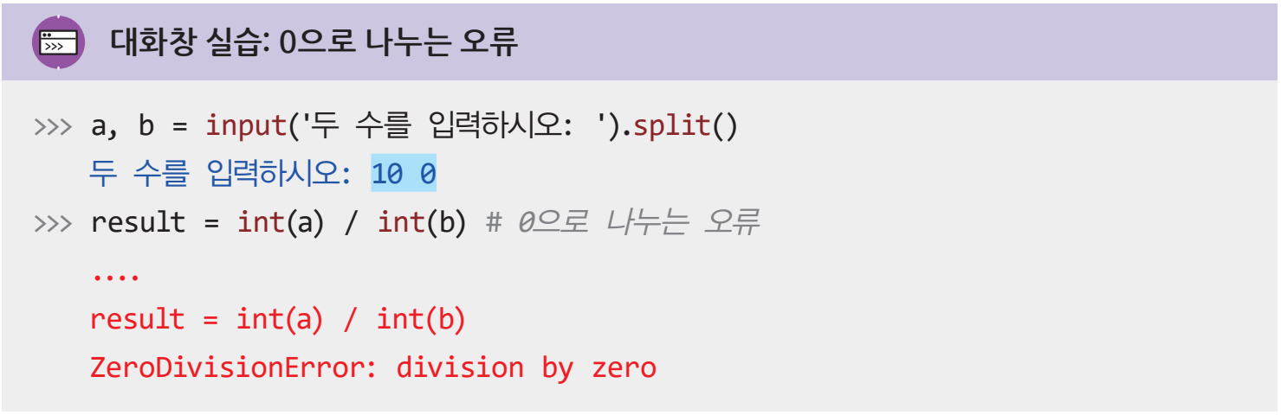
9.1 안전한 코딩을 위한 예외 처리
오류의 종류와 특징
파이썬 인터프리터^{interpreter}에서 오류 정보 제공
프로그램은 오류를 역추적^{Traceback}하여 오류가 발생한 곳에서 오류의 종류를 출력
두 번째 수를 0으로 입력하면 ZeroDivisionError라는 오류^{error}가 발생
이 코드는 문법상 문제가 없음
수행 도중 입력값으로 b가 0이 들어왔기 때문에 문제가 발생하였음

Slide 7
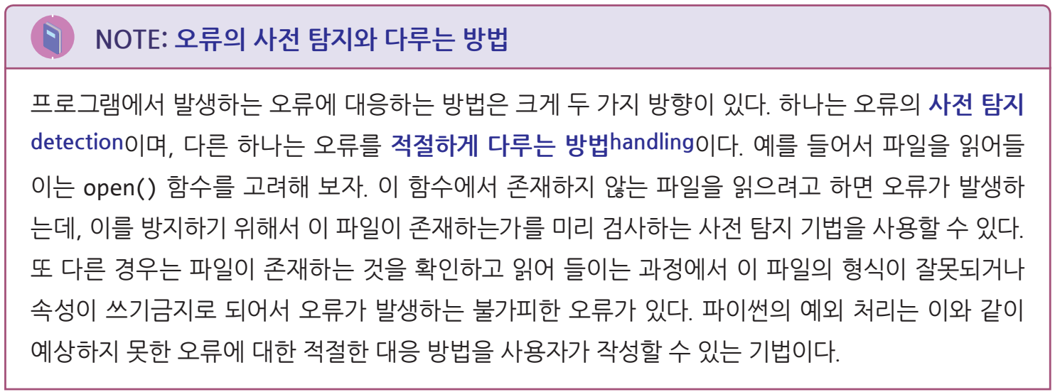
9.1 안전한 코딩을 위한 예외 처리
오류의 종류와 특징

Slide 8
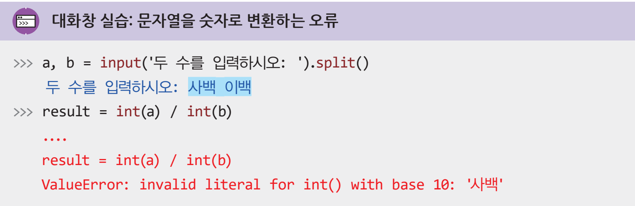
9.1 안전한 코딩을 위한 예외 처리
오류의 종류와 특징
정수 400, 200대신 ‘사백’, ‘이백’과 같은 문자열을 입력하여 잘못된 문자열 형식의 자료를 숫자로 바꾸는 경우 발생하는 오류
예외^{exception}
구문상의 오류는 없으나 실행 도중에 만나게 되는 오류
이러한 상황을 대비하는 코딩 : 예외 처리
이 코드는 문법상 문제가 없음.
수행 도중 입력값으로 a, b에 잘못된 값이 들어왔기 때문에 문제가 발생하였음

Slide 9
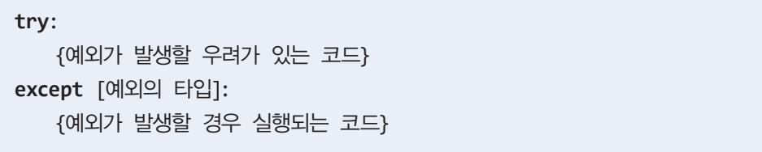
9.2 try-except 문의 문법
예외처리^{exception handling}를 위해 사용
try 절 - 예외가 발생할 우려가 있는 코드를 입력
except 절 - 오류가 발생했을 때 처리할 내용을 담음
예외가 발생하지 않으면 except를 건너뛰고 예외가 발생하면 오류를 확인하여 except의 매칭되는 부분으로 넘겨준다.

Slide 10
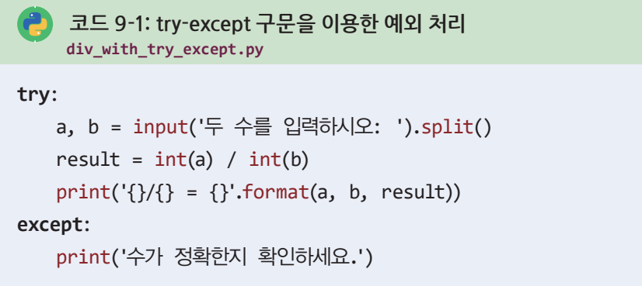
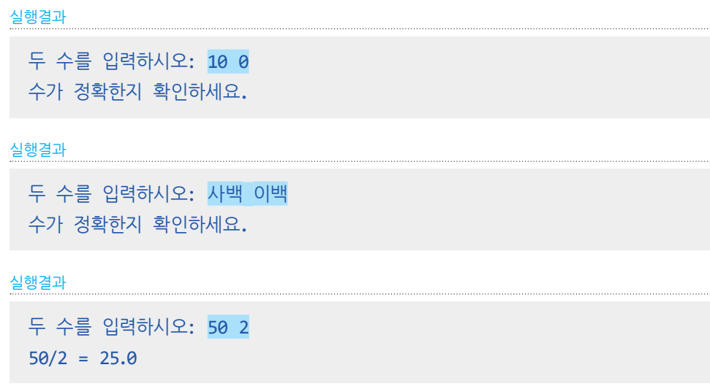
9.2 try-except 문의 문법
try-except문을 이용함으로써 프로그램은 급작스럽게 종료되지 않고 사용자에게 대처할 수 있는 방법을 제시할 수 있으며, 이전의 프로그램에 비해 안정적으로 작동함
이전 코드보다 훨씬 안전하게 동작함

Slide 11
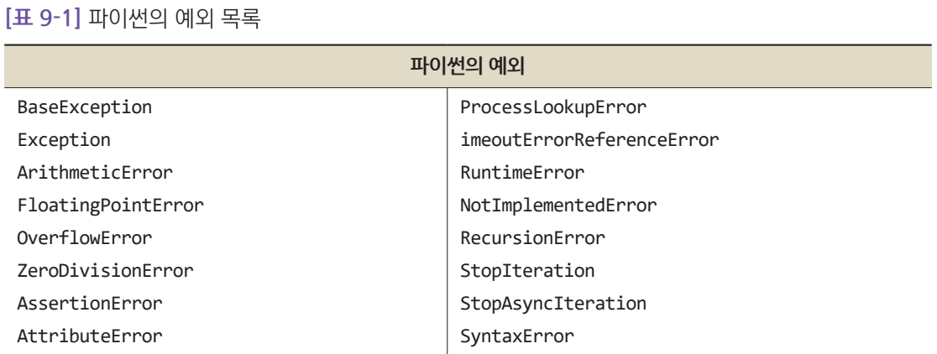
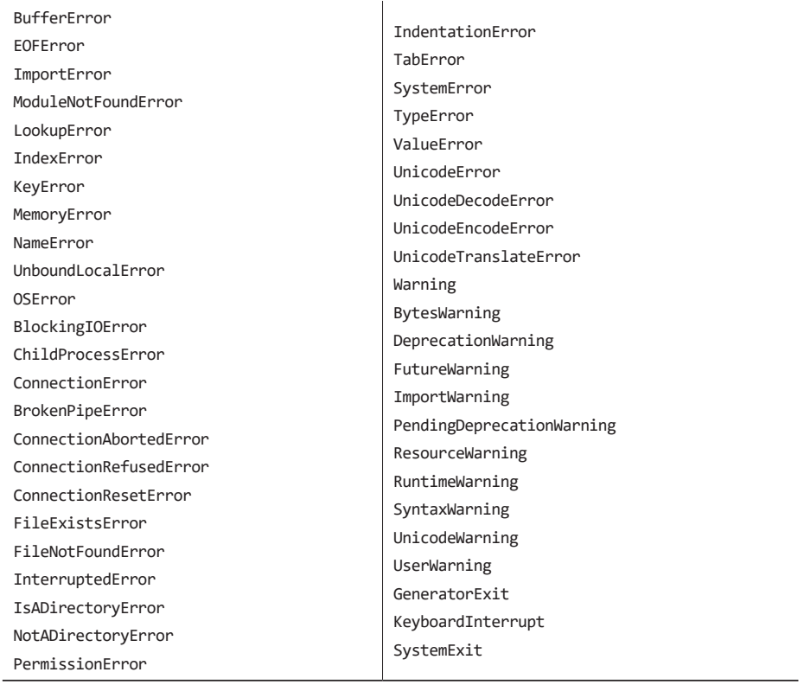
예외의 종류가 매우 많기 때문에 이 예외의 목록을 만들어 두고 해당하는 예외가 발생하면 번역기가 “except 예외” 문에서 처리하도록 제어를 이동함

Slide 12
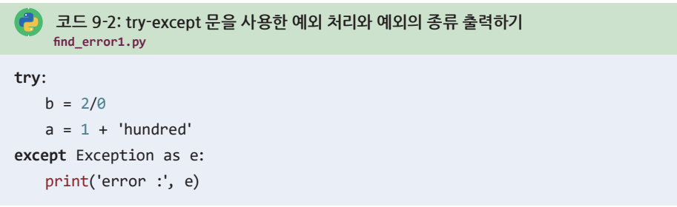
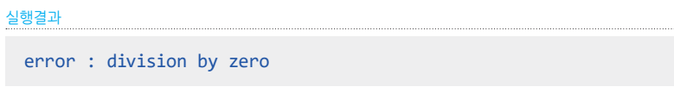
9.2 try-except 문의 문법
어떤 예외 상황에 의해서 except가 실행되었는지 알고 싶을 경우 Exception as e라는 문법을 통해 Exception 변수 e를 선언한 후 e 값을 다음과 같이 출력하면 오류의 종류를 알 수 있게 된다.

Slide 13
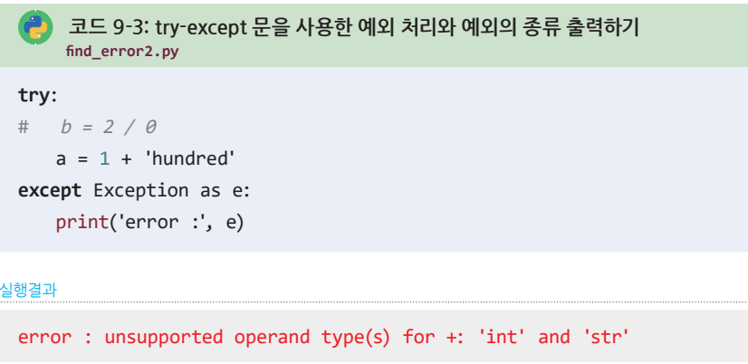
9.2 try-except 문의 문법
지원되지 않은 연산자 +를 정수와 실수 자료형에 적용함으로써 오류가 발생

Slide 14
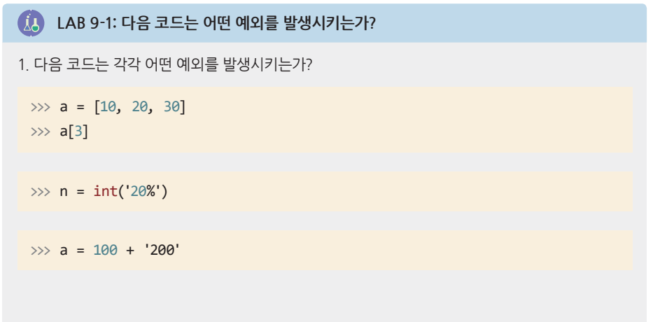
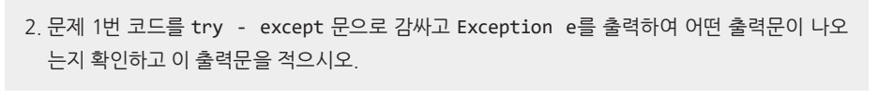
9.2 try-except 문의 문법

Slide 15
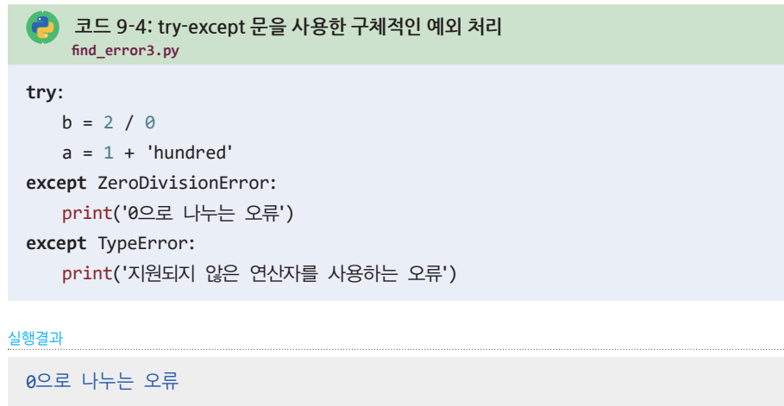
9.3 구체적인 예외를 명시하기

Slide 16
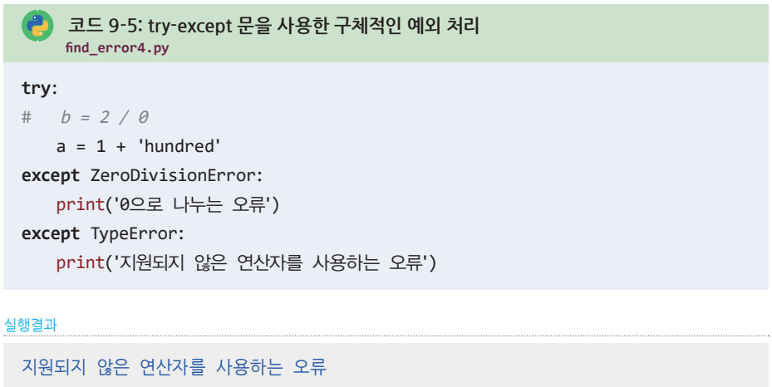
9.3 구체적인 예외를 명시하기
b = 2 / 0을 주석처리 할 경우 TypeError라는 예외가 발생
‘지원되지 않은 연산자를 사용하는 오류’ 출력

Slide 17
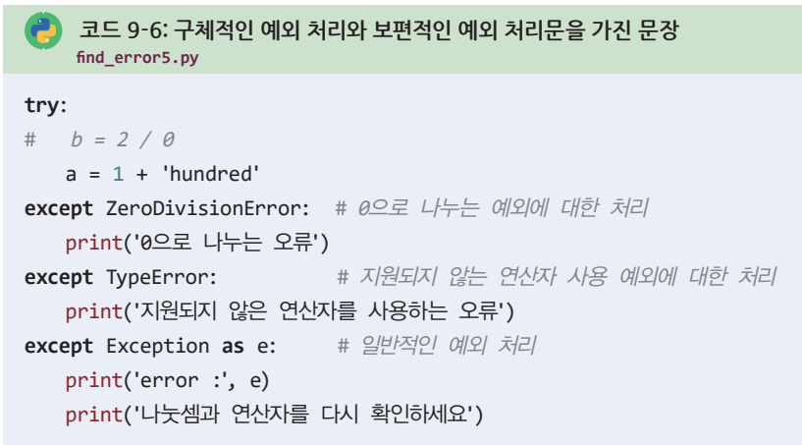
9.3 구체적인 예외를 명시하기
except XXX :와 함께 except Exception as e:를 통해 보편적인 예외처리 기능을 넣어 주는 것이 더 안전한 코딩이 된다.

Slide 18
9.4 try-except-else 문
예외가 발생하지 않을 경우 else문을 사용하여 그 결과값을 출력해 보기
예외가 발생하지 않은 경우에 실행되므로 반드시 except절 바로 다음에 위치해야 함

Slide 19
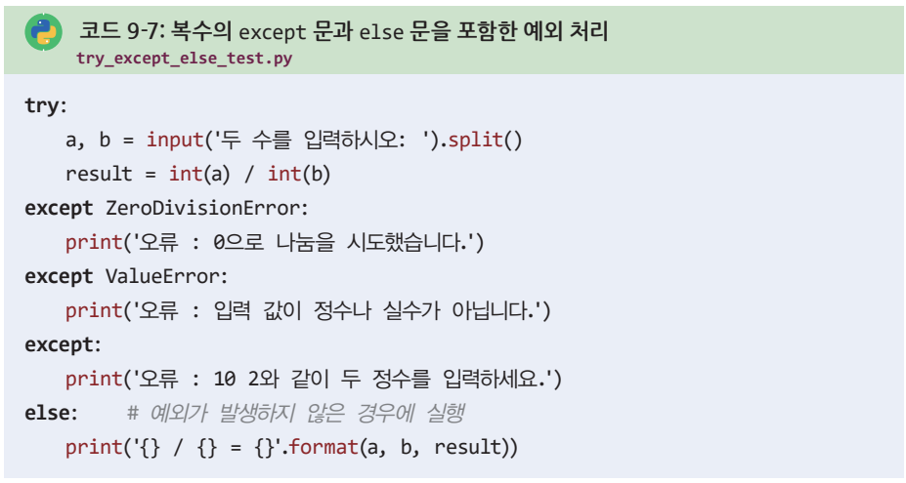
9.4 try-except-else 문

Slide 20
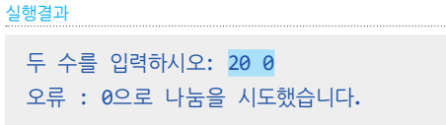
9.4 try-except-else 문
제수가 0인 입력 값을 사용할 경우
ZeroDivisionError 예외가 발생
try_except_else_test.py
try: a, b = input('두 수를 입력하시오: ').split() result = int(a) / int(b) except ZeroDivisionError: print('오류 : 0으로 나눔을 시도했습니다.') except ValueError: print('오류 : 입력 값이 정수나 실수가 아닙니다.') except: print('오류 : 10 2와 같이 두 정수를 입력하세요.') else: print('{} / {} = {}'.format(a, b, result))

Slide 21
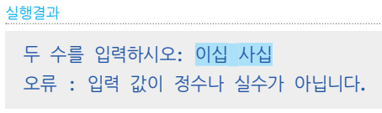
9.4 try-except-else 문
입력값을 한글로 입력할 경우
ValueError 예외가 발생
try_except_else_test.py
try: a, b = input('두 수를 입력하시오: ').split() result = int(a) / int(b) except ZeroDivisionError: print('오류 : 0으로 나눔을 시도했습니다.') except ValueError: print('오류 : 입력 값이 정수나 실수가 아닙니다.') except: print('오류 : 10 2와 같이 두 정수를 입력하세요.') else: print('{} / {} = {}'.format(a, b, result))

Slide 22
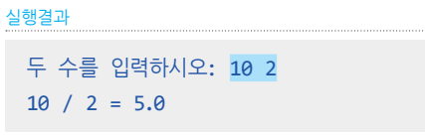
9.4 try-except-else 문
10 2와 같은 정상적인 입력값 사용할 경우
else문을 실행함
try_except_else_test.py
try: a, b = input('두 수를 입력하시오: ').split() result = int(a) / int(b) except ZeroDivisionError: print('오류 : 0으로 나눔을 시도했습니다.') except ValueError: print('오류 : 입력 값이 정수나 실수가 아닙니다.') except: print('오류 : 10 2와 같이 두 정수를 입력하세요.') else: print('{} / {} = {}'.format(a, b, result))

Slide 23
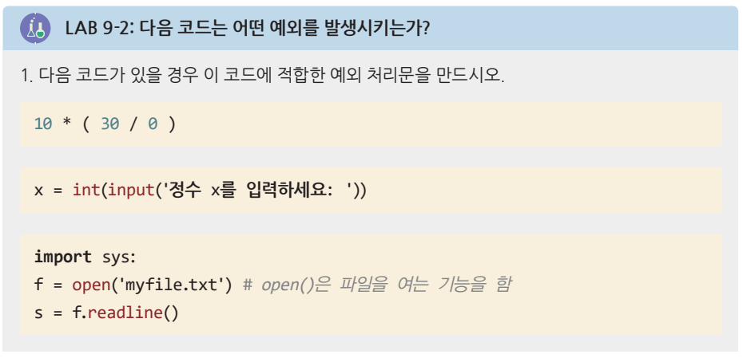
9.4 try-except-else 문

Slide 24
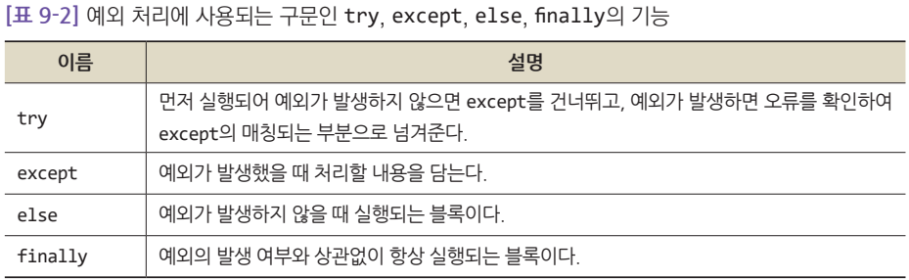
9.5 try-except-finally 문
except와 else의 차이는 예외의 발생 여부
finally는 예외의 발생 여부와 상관없이 항상 실행

Slide 25
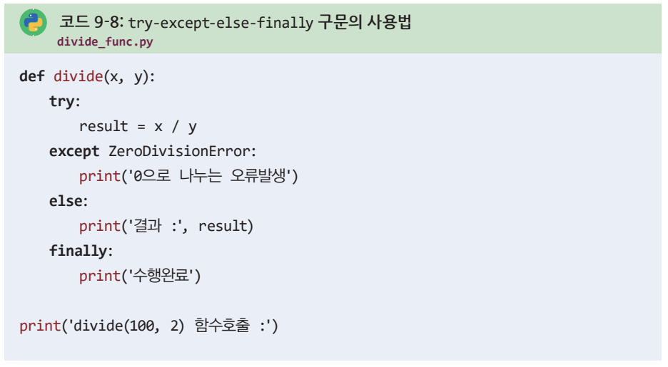
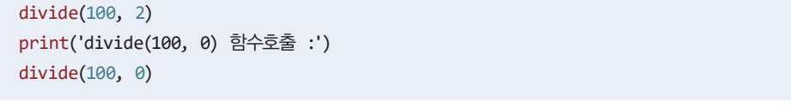
9.5 try-except-finally 문
divide()라는 함수를 사용하여 함수 내부에서 예외를 처리
예외 발생 여부와 상관없이 “항상” 실행됨

Slide 26
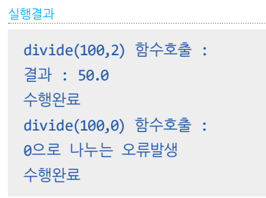
9.5 try-except-finally 문
divide()라는 함수를 사용하여 함수 내부에서 예외를 처리
divide()에 100과 2를 전달한 경우 예외가 발생하지 않으므로 결과를 출력하고 “수행완료” 메시지가 뜸
인자 100과 0을 전달한 경우 ZeroDivisionError가 발생하여 except로 넘어가서 “0으로 나누는 오류발생”이라는 메시지를 출력하고 “수행완료” 메시지를 출력
finally에서 실행되는 “수행완료” 출력은 예외의 발생과 상관없이 매번 실행

Slide 27
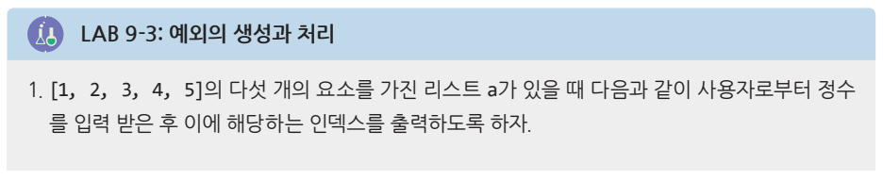
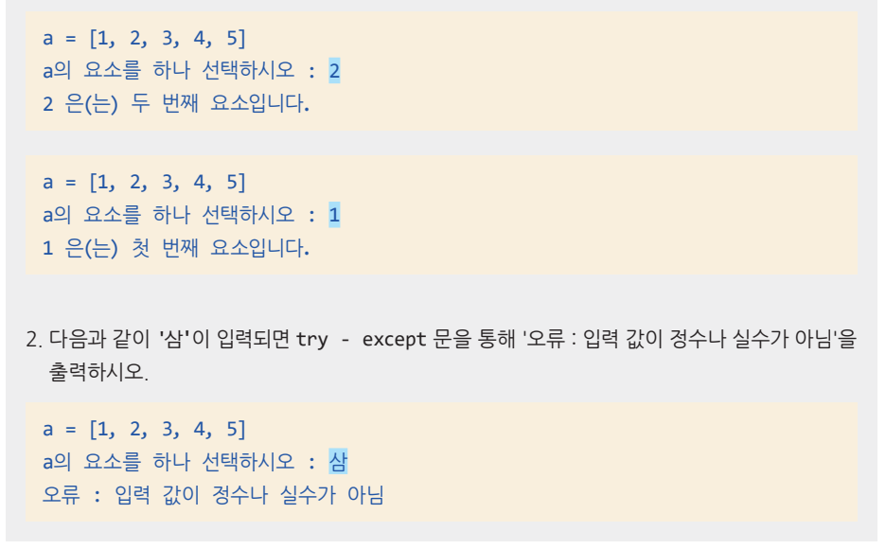
9.5 try-except-finally 문
divide()라는 함수를 사용하여 함수 내부에서 예외를 처리

Slide 28
9.5 try-except-finally 문
divide()라는 함수를 사용하여 함수 내부에서 예외를 처리

Slide 29
9.5 try-except-finally 문
내장 예외 Built-in Exception
Exception은 클래스로 정의되어 있고, 계층적 구조로 만들어져 있기 때문에 새로운 예외를 만들 때에는 Exception을 상속받아서 구현함
클래스와 상속은 차후에 다루게 됩니다

Slide 30
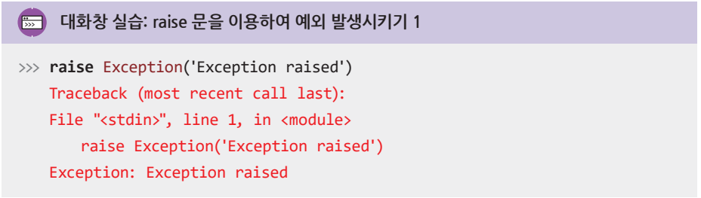
9.6 raise 문
raise를 이용하여 예외 강제로 발생 가능
raise 문에 의해서 Exception이 발생되어 파이썬 인터프리터 프로그램이 그 과정을 추적^{Traceback}하였다는 출력이 뜸
Exception raised라는 예외의 메시지가 출력됨

Slide 31
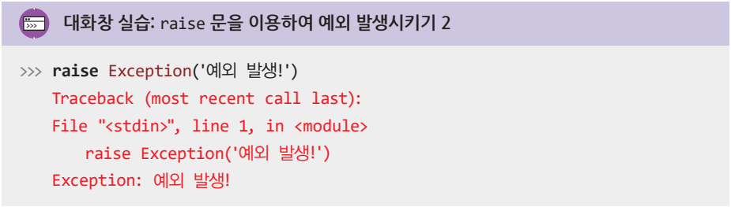
9.6 raise 문
예외 발생! 한글 메시지 출력하기
사용자가 직접 raise를 이용하여 다양한 예외를 발생시킬 수 있다.

Slide 32
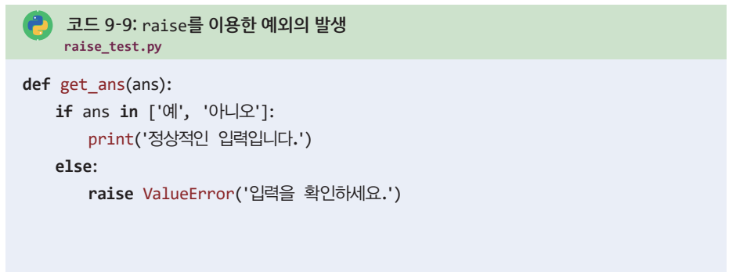
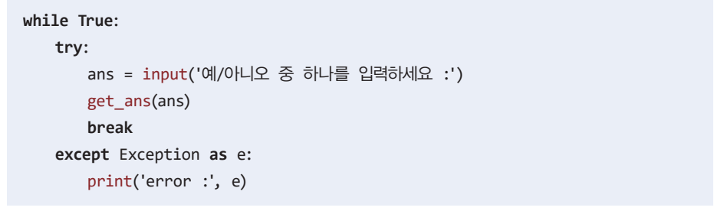
9.6 raise 문
get_ans() 함수
ans라는 매개변수를 통해 문자열을 입력받음
if문을 통해 ans가 '예', '아니오' 중 하나가 아니면 raise ValueError('예/아니오를 입력하세요')를 통해 ValueError를 발생
‘예’나 ‘아니오’ 이외의 ans 값이 있을 경우 ValueError()라는 예외 객체를 발생시킨다
예외가 발생하면 이 코드가 처리함

Slide 33
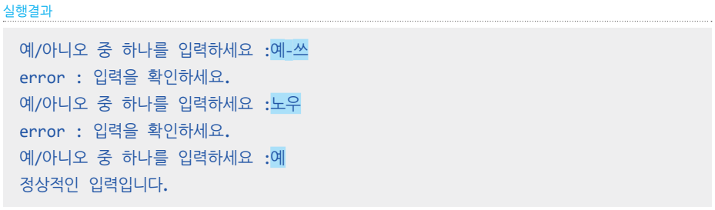
9.6 raise 문
‘예-쓰'와 ‘노우'는 정상적인 입력 범위에 포함되지 않기 때문에 ValueError 예외 발생
‘예'는 정상적인 입력이므로 함수 내부에서 ‘정상적인 입력입니다.’를 출력
raise는 사용자가 원하는 순간에 필요한 예외를 발생시킬 수 있는 유용한 기능

Slide 34
9.7 파일 입출력
파이썬을 이용한 파일 입출력에 대해서 알아보기
Hello World! 라는 내용을 화면에 출력함.
이 내용을 파일로 저장하고자 함

Slide 35
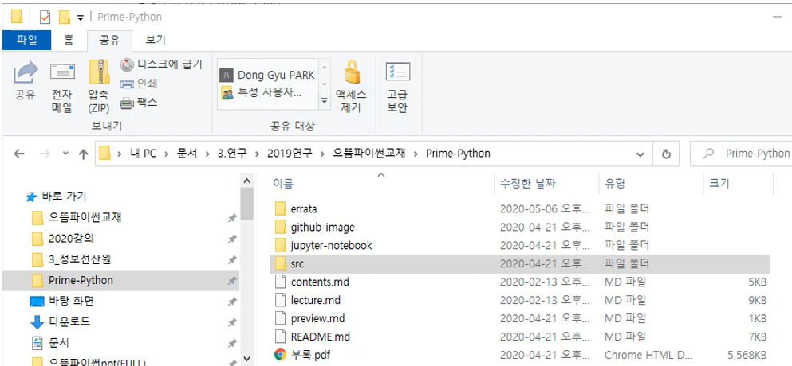
9.7 파일 입출력
9.7.1 파일이란 무엇인가
파일^{file}
컴퓨터의 저장 장치 내에 데이터를 저장하기 위해 사용하는 논리적인 단위
하드 디스크^{hard disk}나 외장 디스크^{external disk}와 같은 저장장치에 저장한 후 필요할 때 다시 불러서 사용하는 것이 가능

Slide 36
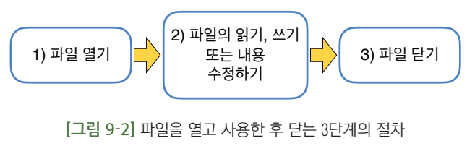
9.7 파일 입출력
파이썬에서 파일을 사용하기 위한 절차
파일 열기
저장 장치 내의 위치와 파일 이름을 지정해서 파일을 가져온다.
컴퓨터 저장장치 내의 파일 위치는 경로^{path}라고 함
사용 목적에 따라 사용
내용 확인 및 새로운 내용 추가 또는 기존 내용 삭제 가능
파일 닫기
파일을 모두 사용하고 나면 이 메모리를 시스템에서 사용할 수 있도록 반환

Slide 37
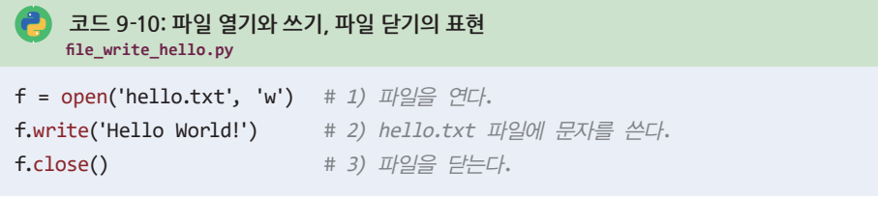
9.7 파일 입출력
9.7.2 파일 쓰기와 모드
open() 함수는 ‘hello.txt'라는 파일을 열어서 가져오는 역할
'w'라는 파일 오픈 모드를 지정하여 가져옴 (쓰기 전용)
open() 함수는 파일 객체를 반환
파일 객체 f는 write() 메소드를 이용하여 지정된 형식으로 파일에 지정된 텍스트를 쓰는 일을 한다.
f.close() 메소드는 파일을 닫아줌

Slide 38
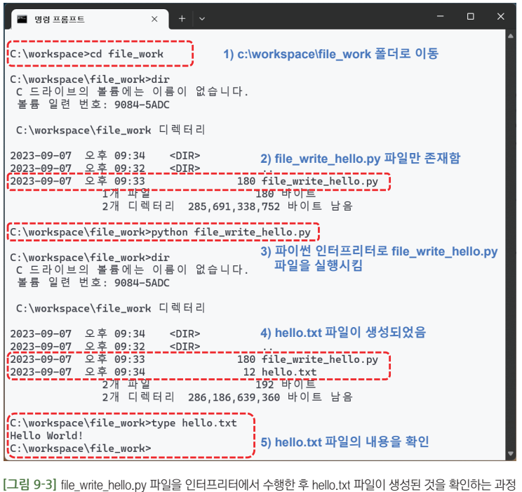
9.7 파일 입출력
스크립트 파일이 있는 폴더로 이동하여 수행하는 과정

Slide 39
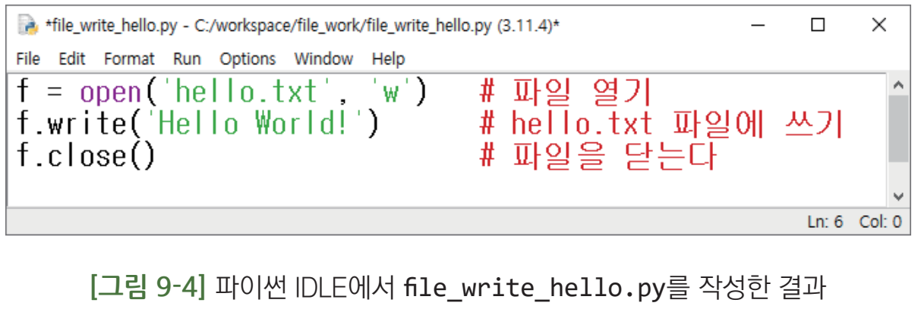
9.7 파일 입출력
파이썬 IDLE에서 file_write_hello.py를 살펴 보기
Run 메뉴의 Run Module을 수행하면 위의 내용과 동일하게 수행됨

Slide 40
9.7 파일 입출력
open() 함수
파이썬에서 파일을 다루는 핵심 함수
파일 이름과 파일 오픈 모드의 인자를 가질 수 있음
encoding이라는 인자를 통해 파일의 인코딩 형식 지정 가능
지정된 경로가 없을 경우 디폴트 경로는 파이썬 스크립트 파일이 있는 곳이 된다.

Slide 41
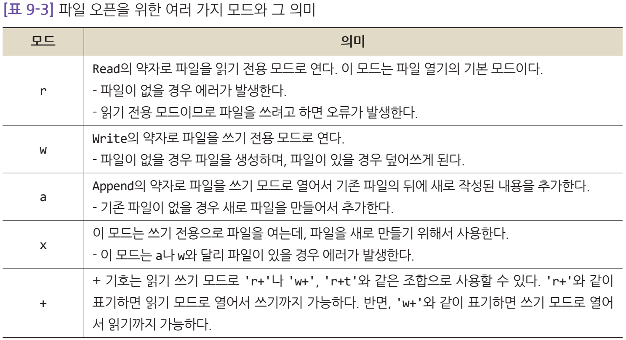
9.7 파일 입출력
open() 함수

Slide 42
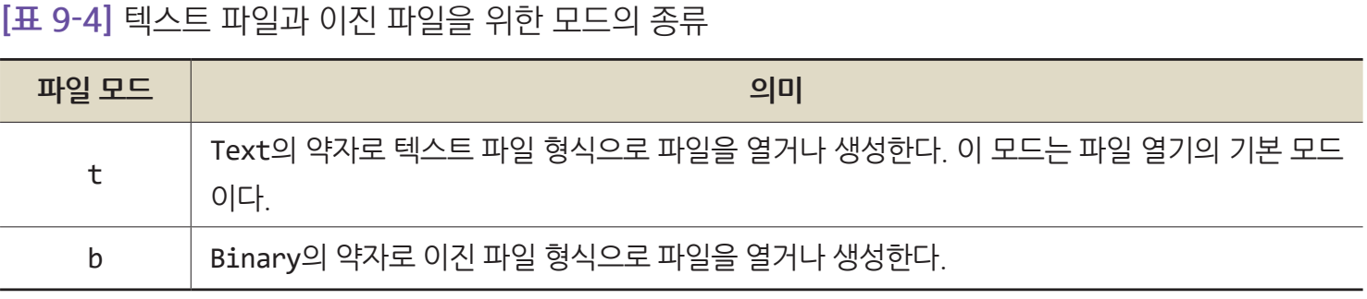
9.7 파일 입출력
이진 파일을 다룰지, 텍스트 파일을 다룰지를 지정하는 모드

Slide 43
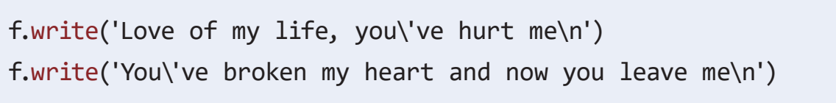
9.7 파일 입출력
이진 파일을 다룰지 텍스트 파일을 다룰지를 지정하는 모드
파일을 쓰기모드(w)로 읽어서 파일 객체를 반환 : write() 메소드 호출하여 지정된 파일에 텍스트를 쓸 수 있음
위의 코드와 동일함 텍스트(t) 모드로 파일을 열어서 쓸 수 있음
wb모드는 바이너리 모드로 파일 쓰기 가능
기본모드는 읽기 모드이지만 쓰기도 가능, 파일 없으면 오류 발생
기본모드는 쓰기 모드이지만 읽기도 가능함
파일의 모든 내용을 남겨두고 맨 뒤에 추가함. 읽기도 가능하며 파일이 없을 경우 만든다.
\n을 입력하여야 파일 내 줄바꿈이 가능함.
‘ .. ‘ 내부에 따옴표를 출력하려면 \'를 사용

Slide 44
9.7 파일 입출력
이진 파일을 다룰지 텍스트 파일을 다룰지를 지정하는 모드
컴퓨터의 입출력을 담당하는 프로세서에서 데이터는 버퍼링^{buffering}된 후 처리되는 것이 일반적
이때 사용되는 버퍼^{buffer}는 임시로 사용되는 기억공간
파일을 효율적으로 쓰기 위해서 일정한 크기만큼의 데이터를 모아 두었다가 한꺼번에 읽거나 쓰는 용도
close() 함수를 통해서 버퍼의 내용을 디스크로 보내고 버퍼 크기만큼의 메모리는 비워지게 된다.

Slide 45
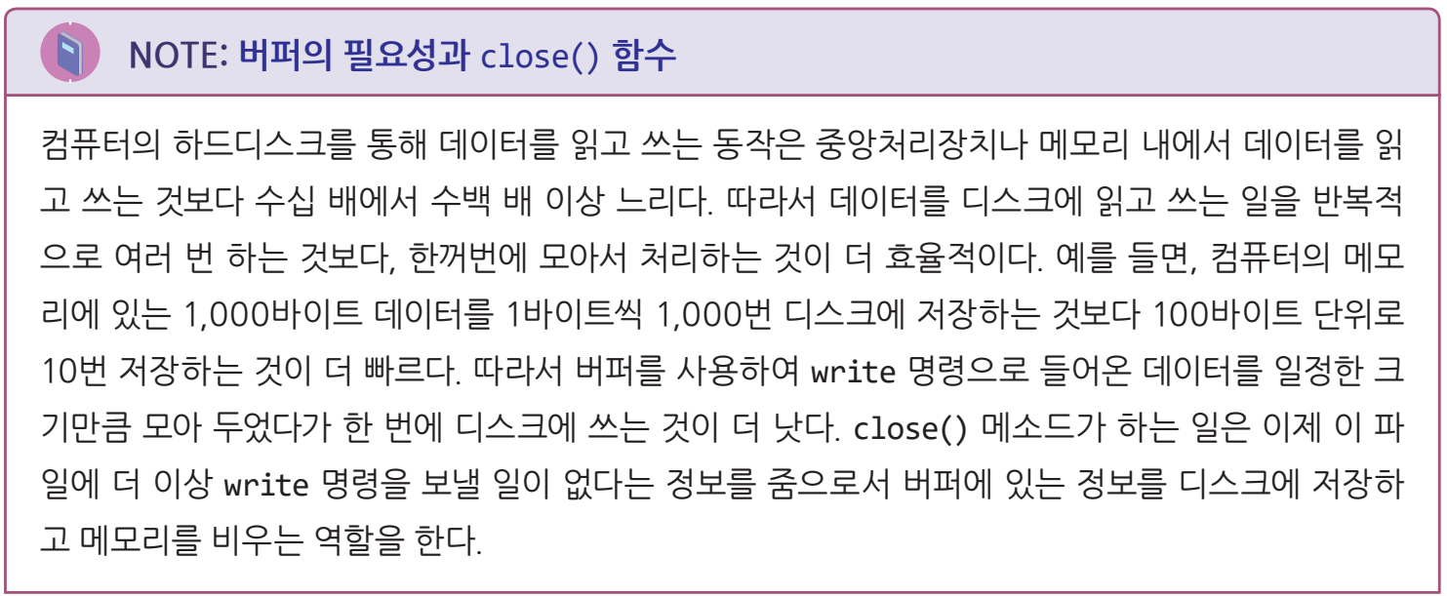
9.7 파일 입출력

Slide 46
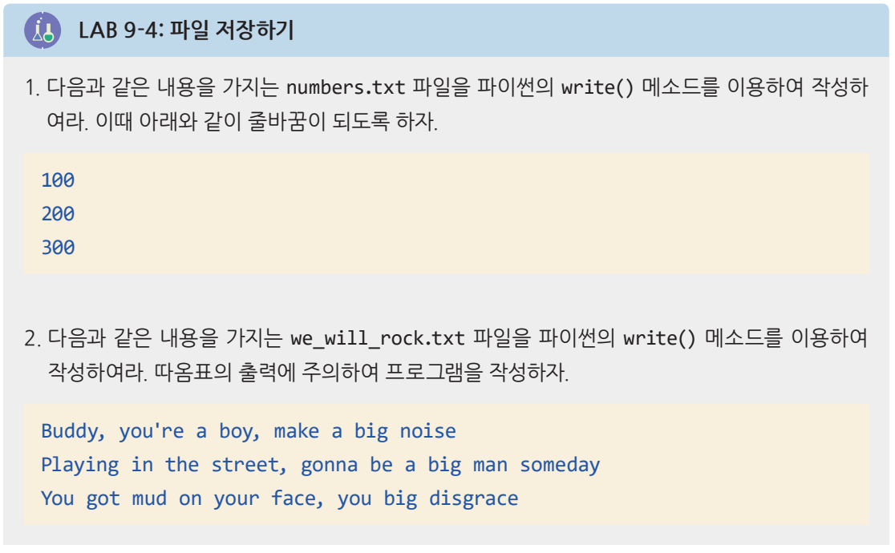
9.7 파일 입출력

Slide 47
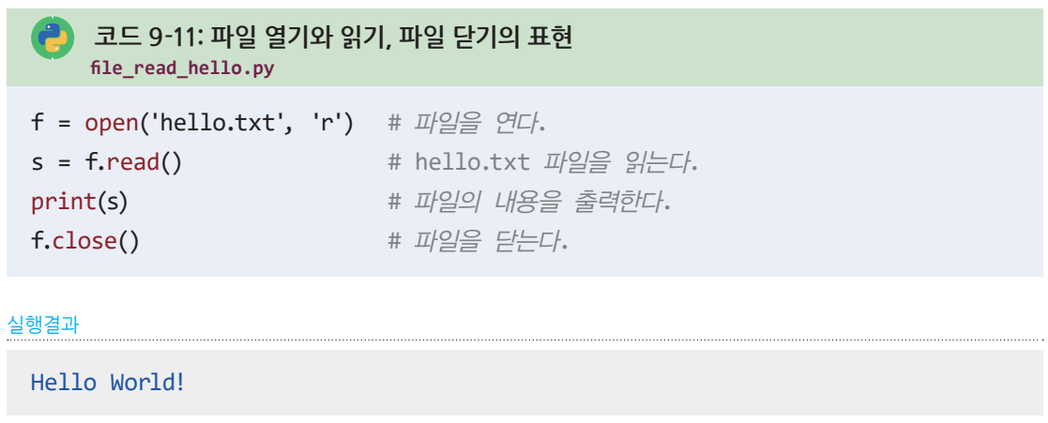
9.7 파일 입출력
9.7.3 파일 읽기
read() 메소드를 통해서 파일 읽어오기
파일의 모든 문자열(전체 내용)은 줄 바꿈에 관계없이 하나의 문자열로 반환됨
hello.txt 파일을 읽어서 print() 함수로 출력하는 프로그램

Slide 48
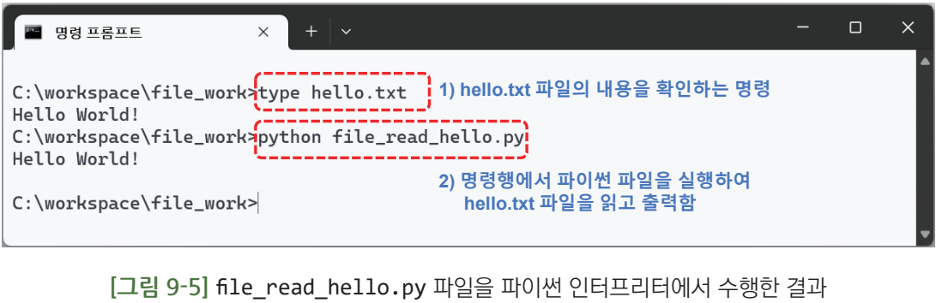
9.7 파일 입출력
9.7.3 파일 읽기
file_read_hello.py 파일을 인터프리터에서 수행한 결과
hello.txt 의 내용을 읽어서 출력하는 프로그램의
실행 결과

Slide 49
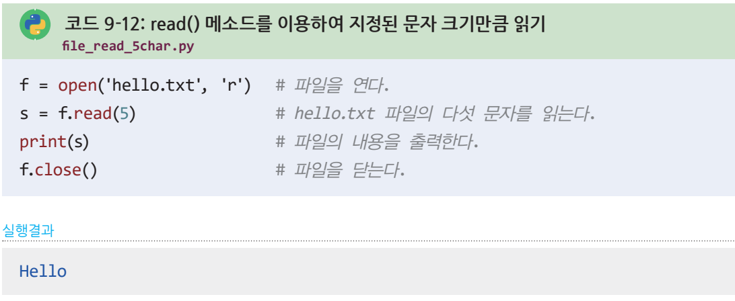
9.7 파일 입출력
9.7.3 파일 읽기
f.read() 메소드의 인자로 5를 주면 파일로 부터 5개의 문자를 읽어 와서 이 문자를 문자열로 반환
‘Hello'의 다섯 문자만 출력된다.

Slide 50
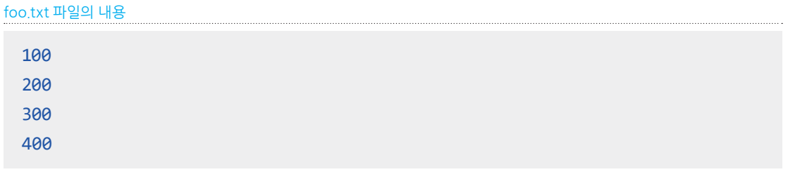
9.7 파일 입출력
9.7.3 파일 읽기

Slide 51

9.7 파일 입출력
9.7.3 파일 읽기
readline() 메소드를 이용하여 foo.txt 파일의 두 줄 읽은 후 출력
f.readline() 이 두 번 나오므로 foo.txt 파일에서 두 줄을 읽는다

Slide 52

9.7 파일 입출력
9.7.3 파일 읽기
스트링의 rstrip() 메소드를 사용하여 마지막에 나오는 문자 삭제 가능

Slide 53

9.7 파일 입출력
9.7.3 파일 읽기

Slide 54
9.7 파일 입출력
9.7.4 파일 추가하기
'a+‘ 모드를 사용
이미 만들어진 파일의 뒤쪽에 새로운 내용을 추가
a는 추가(append) 모드
+는 기존 파일이 없을 경우 새롭게 파일을 생성하는 모드

Slide 55



9.7 파일 입출력
9.7.4 파일 추가하기

Slide 56
9.7 파일 입출력
9.7.5 파일 쓰기와 읽기 예제
실제로 사용 가능한 응용분야를 찾아봅시다.
사용자로부터 다섯 개의 정수를 입력으로 받아서 이 정수를 data5.txt에 저장
data5.txt를 읽어서 이 정수들의 합과 평균을 출력하기

Slide 57


9.7 파일 입출력
9.7.5 파일 쓰기와 읽기 예제

Slide 58

9.7 파일 입출력
9.7.5 파일 쓰기와 읽기 예제
10, 20, 30, 40, 50을 입력하고 나서 file_write5.py 파일이 있는 폴더를 살펴보면 다음과 같이 data5.txt 파일이 생성되어 있음

Slide 59


9.7 파일 입출력
9.7.5 파일 쓰기와 읽기 예제
파일로부터 정수를 읽어서 이 정수들의 합과 평균을 출력
파일에 저장된 10은 문자열 ‘10’이므로 int()를 이용하여 정수로 바꾸어야 덧셈 연산이 가능

Slide 60

9.7 파일 입출력
9.7.5 파일 쓰기와 읽기 예제
라인 번호 출력 기능을 통해 개발자들은 파일의 어느 줄에서 오류가 발생하였는가를 손쉽게 알 수 있다.

Slide 61

9.7 파일 입출력
9.7.5 파일 쓰기와 읽기 예제
사용자로부터 파일 이름을 받아들인 후 파일의 내용을 라인 번호와 함께 출력하는 기능을 파일 입출력을 통해서 구현하기

Slide 62

9.7 파일 입출력
9.7.5 파일 쓰기와 읽기 예제
format() 메소드를 사용하여 줄 번호와 줄의 내용을 출력
한글이 포함된 파일을 제대로 처리할 수 없다.
영문으로 된 텍스트 파일을 읽어들이는데 문제가 없다.

Slide 63


9.7 파일 입출력
9.7.5 파일 쓰기와 읽기 예제
프로그램의 입력으로 앞서 작성한 ‘file_read_5num.py’를 사용
UnicodeDecodeError라는 에러가 발생
파일의 내부에 한글이 포함되어 있어 이 한글 코드를 디코딩할 수 없을 때 발생하는 오류
한글이 포함된 파일의 경우 cp949 형식의 코덱만으로는 한글을 디코딩 할 수 없음

Slide 64

9.7 파일 입출력
9.7.5 파일 쓰기와 읽기 예제
open() 함수의 인코딩 방식을 encoding = 'UTF8'과 같이 키워드로 지정하여 문제를 해결
한글이 포함된 텍스트 파일을 읽어들이는데 문제가 없다

Slide 65

9.7 파일 입출력
9.7.5 파일 쓰기와 읽기 예제
파일 이름이 잘못 입력될 경우 발생하는 문제
file_read_5num과 같이 확장자를 생략하고 입력하면 open() 함수는 ‘FileNotFoundError’ 오류를 출력
안전한 코딩은 중요하다!
따라서 예외처리문이 필요하다!!

Slide 66


9.7 파일 입출력
파이썬 프로그램을 종료함
발생한 예외를 반환함
try-except 문을 이용하여 파일명이 제대로 입력되었는지, 혹은 파일을 열 수 있는가를 검사한 후 오류가 없을 경우 파일을 읽어서 출력해야 함

Slide 67

9.7 파일 입출력
9.7.5 파일 쓰기와 읽기 예제

Slide 68

9.8 with 문법
문법을 명확하게 만들고 예외를 손쉽게 처리하는 방법
컨텍스트 매니저^{context manager}
파일, 네트워크 연결, 데이터베이스 연결과 같이 리소스를 사용하고 해제하는 과정을 효율적으로 관리하게 도와주는 객체
만드는 방법 : __enter__(), __exit__()라는 특수 함수를 정의
컨텍스트에 들어갈 때 자동으로 __enter__ 메소드가 실행, 빠져나올 때는 __exit__() 실행
with 구문 이용 시 try-except-finally를 대신하여 더욱 쉽게 사용 가능

Slide 69


9.8 with 문법
이 코드는 파일 열기가 실패할 경우 프로그램이 급작스럽게 종료되는 문제점 존재
이를 해결하기 위한 예외처리문 필요
Try-finally 사용

Slide 70

9.8 with 문법
with ~ as : 문을 사용하여 간단하게 사용
파일 쓰기가 완료되면 자동으로 f.close()가 수행되기 때문에 finally절을 사용할 필요가 없음

Slide 71

9.8 with 문법
with 구문은 다음과 같이 웹페이지를 열어서 그 페이지에 접근하는 구문을 간단하게 만드는데도 유용하게 사용
웹페이지를 열기 위해서는 urlopen이라는 패키지를 사용
파이썬 컨텍스트 매니저가 HTTPResponse 객체를 반환하며, 이 절이 끝나면 자동으로 인터넷 접속을 종료하는 close() 메소드를 호출함
(그렇지 않을 경우 이 파이썬 프로그램이 인터넷 접속을 계속 지속하여 메모리 낭비가 발생)

Slide 72

Questions?

